Slide 1
2024年1月14日 島本町社保協結成
大阪で53番目の地域社保協

Slide 2
島本町社保協結成の経過
どんな自治体か
地域住民の危機感
結成にむけて
人口31000人 京都府隣接の町
大阪にも京都にも近く交通が便利。隣の高槻市には医療機関多数
近年駅前開発とJR島本駅設置により人口急増が予想される
町であるが福祉事務所を持つ
町営住宅もある
府立島本高校は廃校決定←人口が増えるのに・・
2020年からコロナを理由に町がキャラバン行動拒否。
今年度もいち早く2013年6月末に中止申し入れがある。
地域のみなさんの危機感募る。
やはり社保協がないとだめだ。まともにキャラバンさえうけてもらえない
民主団体は新婦人と年金者組合のみ
2023年7月から毎月会議を開催し準備をすすめる。
会長も事務局長も事務局次長も女性たち
女性たちはずっとケア役割を担い、具体的な要求を多く持つ。
口コミネットワークの強み

Slide 3
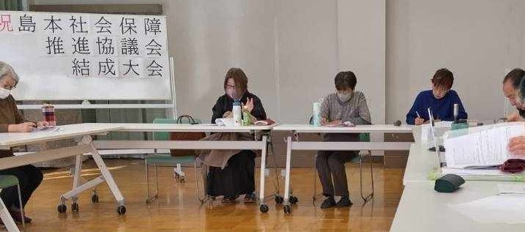
結成総会の様子

Slide 4
シンク・グローバル アクト・ローカル
・大阪社保協初代会長の平井先生が常におっしゃっていた言葉
「地域社保協は存在していることに意味がある。たとえ休んでいても、必要であれば必ず起き上がる。地域でなにか問題があればどんなことでも取り上げて運動できるのが地域社保協。課題別共闘とは全く違う組織だ」
●会長・事務局長・事務局次長の三人いれば地域社保協はできる
●あなたのまちについてあなた以上に考えている人はいないし、動いてくれる人もいない。だから仲間をつくってあなたが動こう。

Slide 5
最後に
★大阪では忠岡町(1.7万人)・熊取町(4.3万人)・河南町(1.6万人)・島本町(3.1万人)に社保協が
★2023年度河南町キャラバンはなんと3時間半。こちらも大部分は女性の社保協。当日はほぼ9割がローカルな要望についてのやりとり。町側も町のことなので真摯な態度。
★社保協あるとないとで大違い。
★あなたの町にもぜひ社保協を

